Slide 1

Predict Customer Personality to boost marketing campaign by using Machine Learning
Created by:
Anisa Millah Taqiyyah
anisamillah10@gmail.com
My linkedIn Profile
“As an enthusiastic fresh graduate, I have made the decision to pivot my career towards the field of data. I am motivated by the belief that data-driven decision-making forms a strong foundation for enhancing a company's profitability and mitigating risks. I have a deep interest in data analysis and have completed a data science bootcamp as my first step in this journey. ”

Slide 2
Overview
“Sebuah perusahaan dapat berkembang dengan pesat saat mengetahui perilaku customer personality nya, sehingga dapat memberikan layanan serta manfaat lebih baik kepada customers yang berpotensi menjadi loyal customers. Dengan mengolah data historical marketing campaign guna menaikkan performa dan menyasar customers yang tepat agar dapat bertransaksi di platform perusahaan, dari insight data tersebut fokus kita adalah membuat sebuah model prediksi kluster sehingga memudahkan perusahaan dalam membuat keputusan ”

Slide 3
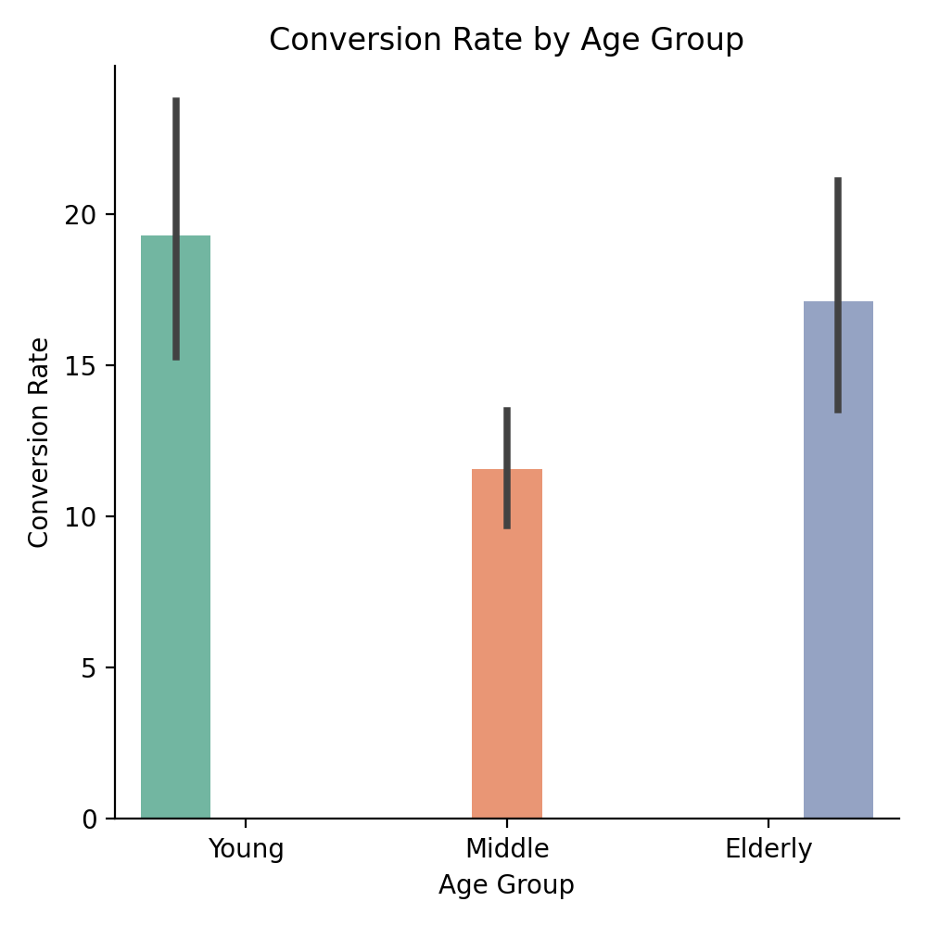
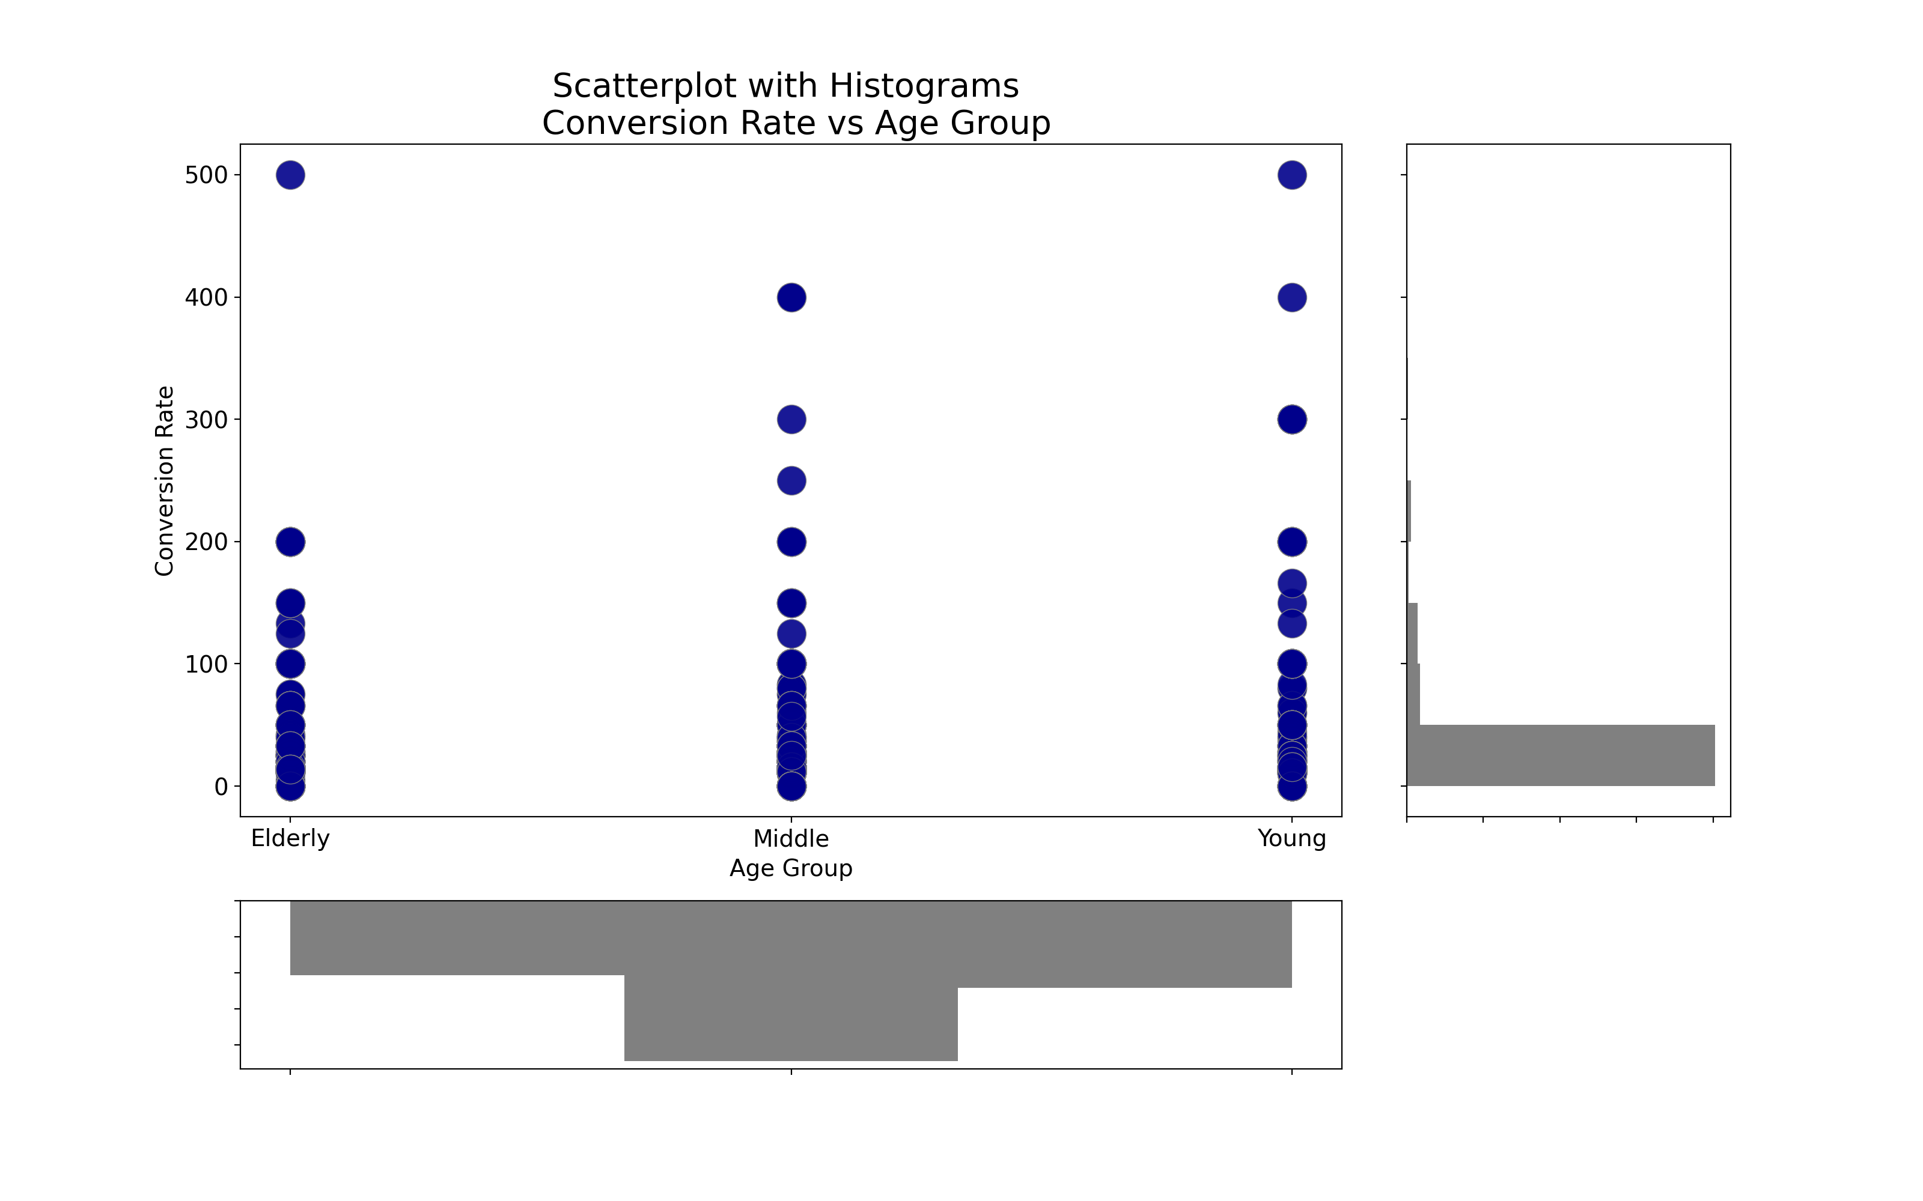
Conversion Rate Analysis Based on Income, Spending and Age
Usia yang memiliki conversion rate tertinggi adalah young, disusul dengan eldery dan yang terakhir middle.
Distribusi data menunjukkan bahwa user terbanyak terdapat pada kategori usia middle dan conversion rate terbanyak berkisar antara 0-100.

Slide 4
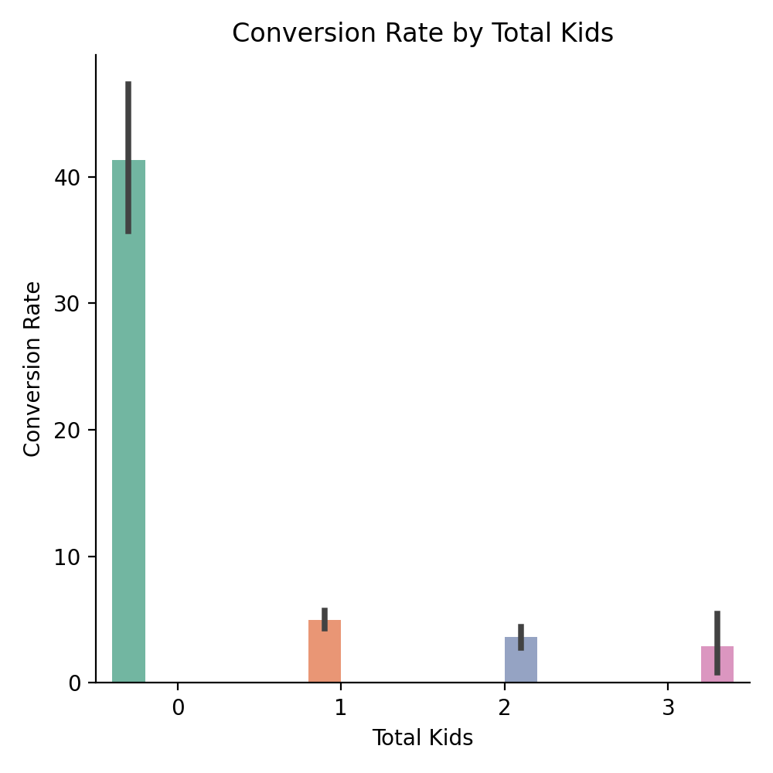
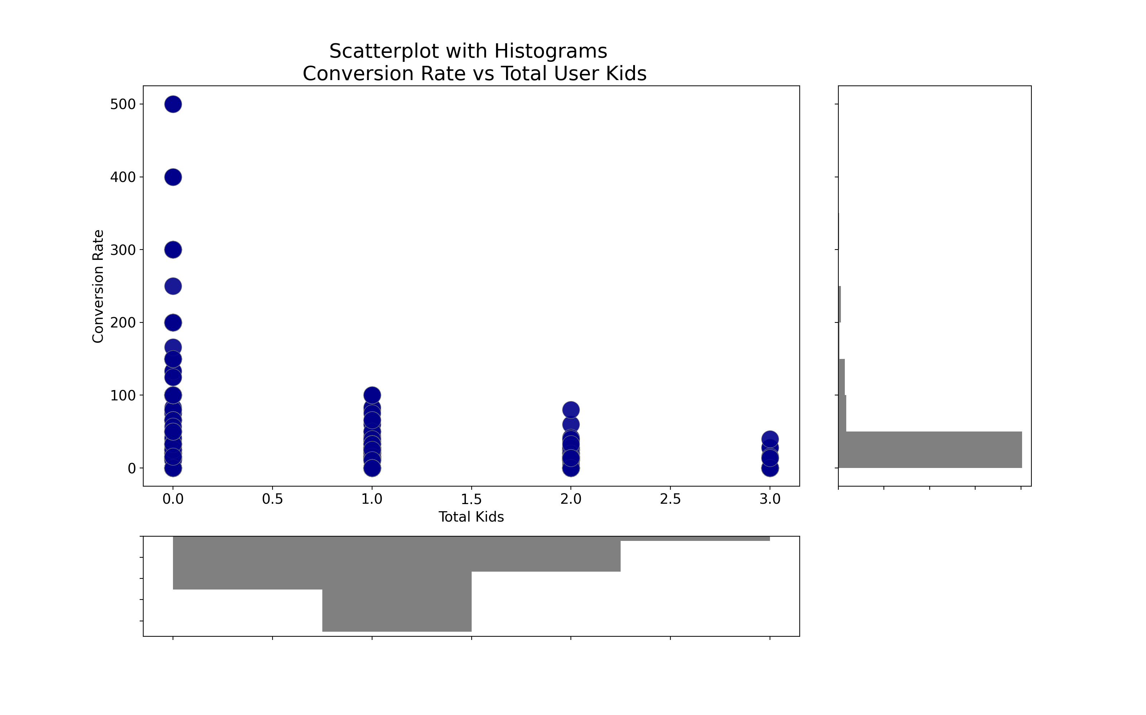
Conversion Rate Analysis Based on Income, Spending and Age
Semakin banyak anak yang dimiliki user maka semakin rendah conversion rate pada user tersebut.
Distribusi data menunjukkan bahwa user terbanyak memiliki 1 anak dan conversion rate terbanyak berkisar antara 0-100.

Slide 5
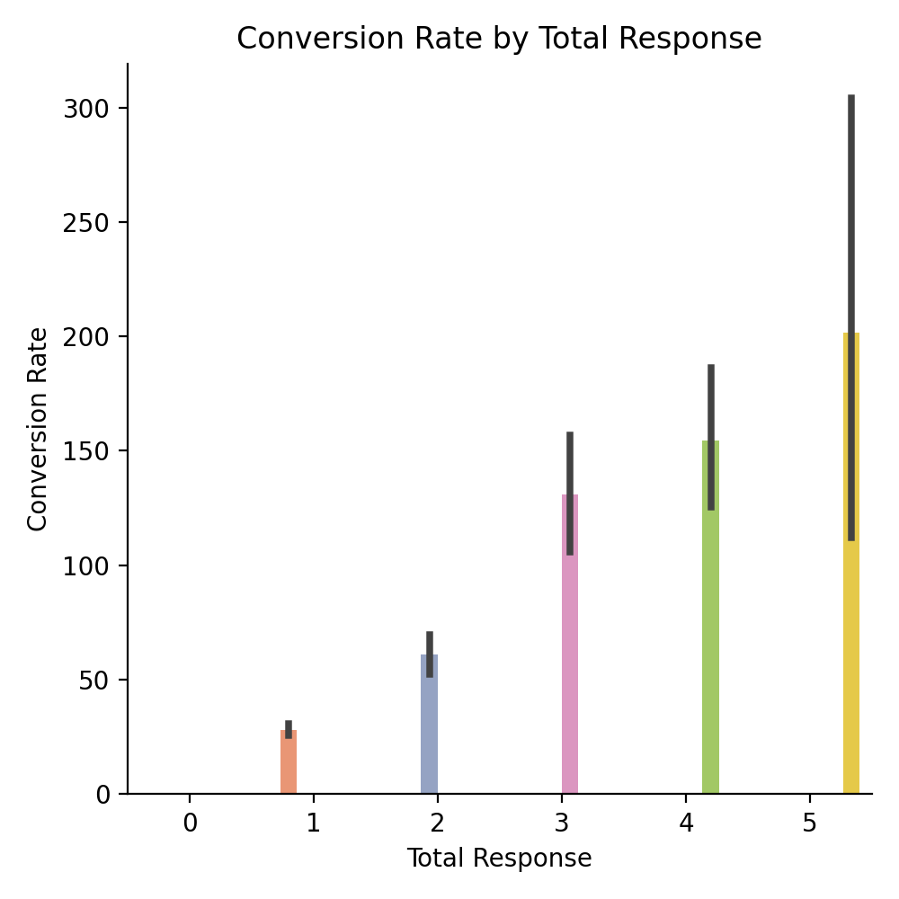
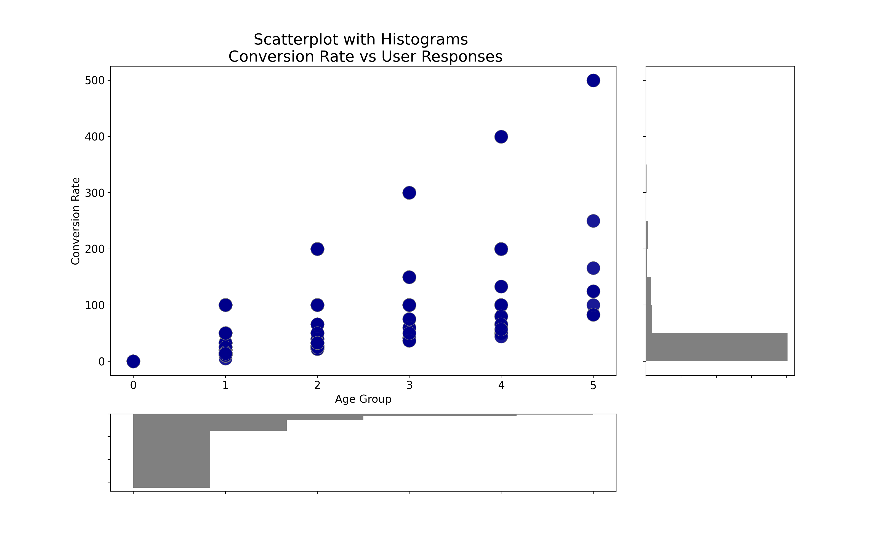
Conversion Rate Analysis Based on Income, Spending and Age
Grafik di atas menunjukkan bahwa semakin tinggi jumlah respon maka semakin tinggi pula conversion rate pada user tersebut.
Distribusi data menunjukkan bahwa user terbanyak tergolong kategori total respon 0 dan conversion rate terbanyak berkisar antara 0-100.

Slide 6
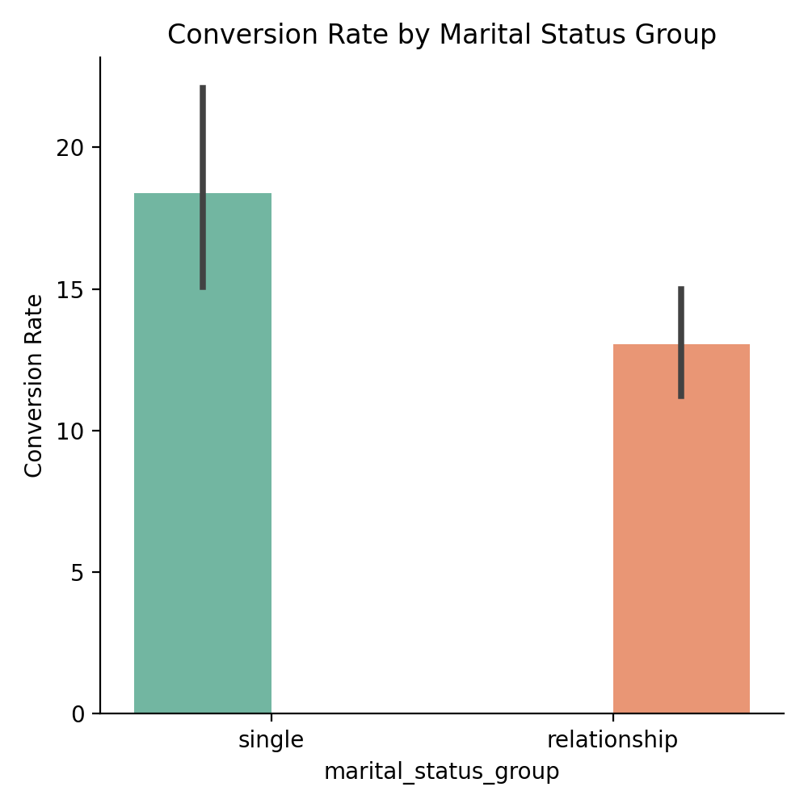
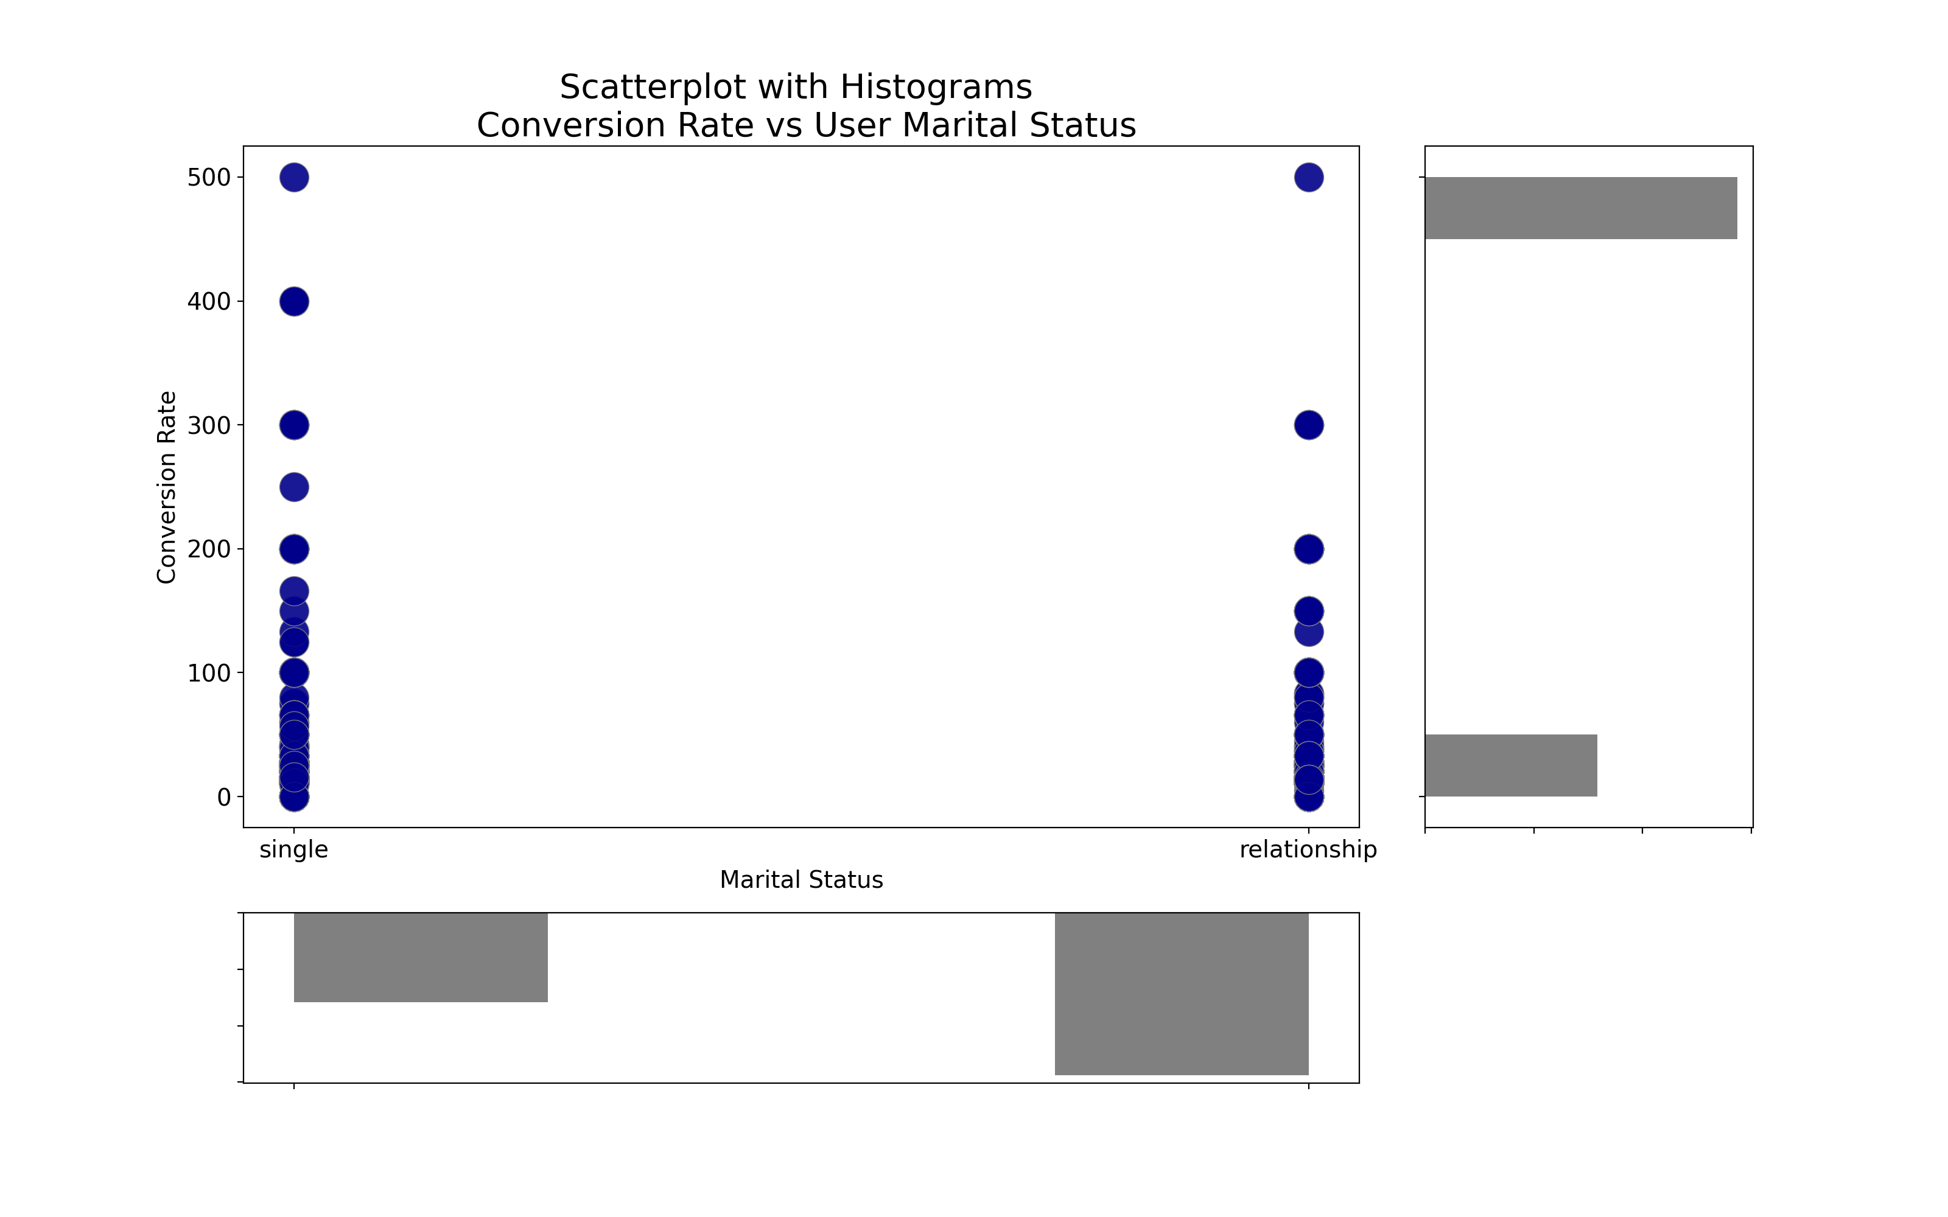
Conversion Rate Analysis Based on Income, Spending and Age
User yang single memiliki conversion rate lebih tinggi dari pada user kategori relationship.
Distribusi data menunjukkan bahwa user terbanyak tergolong kategori relationship dan conversion rate terbanyak berkisar antara 400-500.

Slide 7
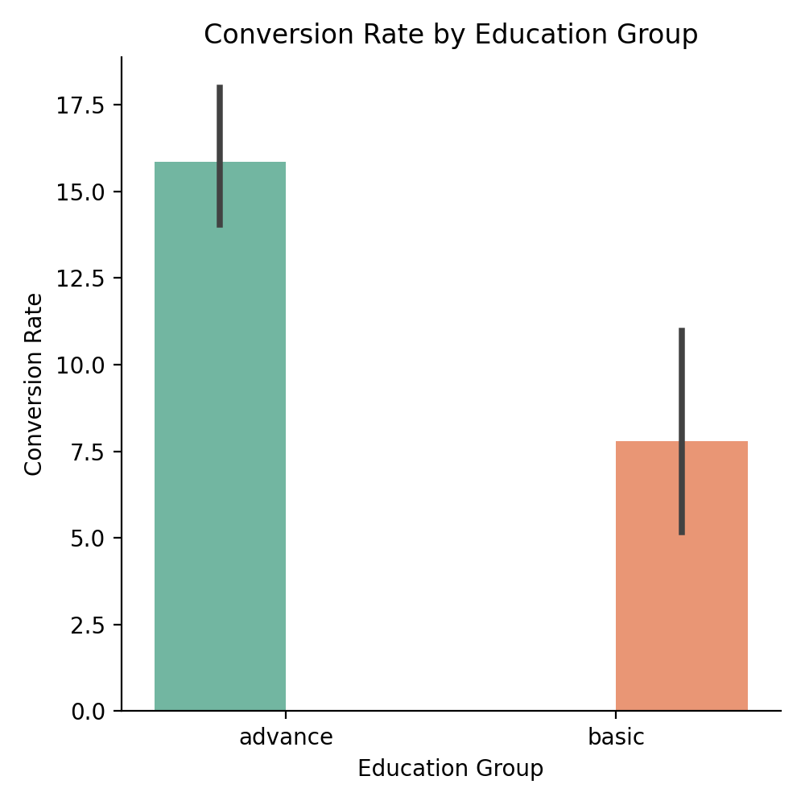
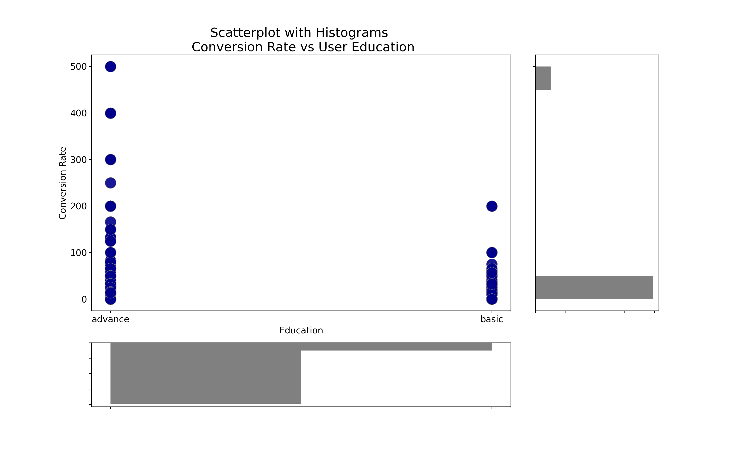
Conversion Rate Analysis Based on Income, Spending and Age
User kategori education advance memiliki conversion rate lebih tinggi dari pada user dengan kategori education basic.
Distribusi data menunjukkan bahwa kategori edukasi terbanyak adalah advance dan conversion rate terbanyak berkisar antara 0-100.

Slide 8
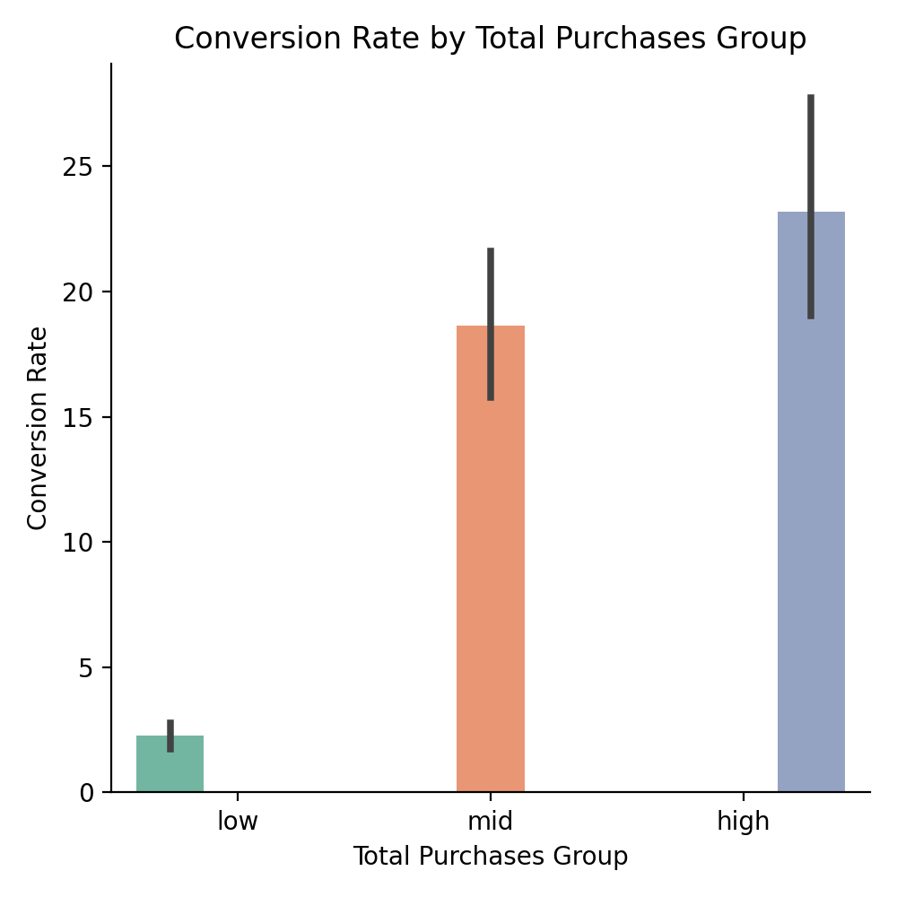
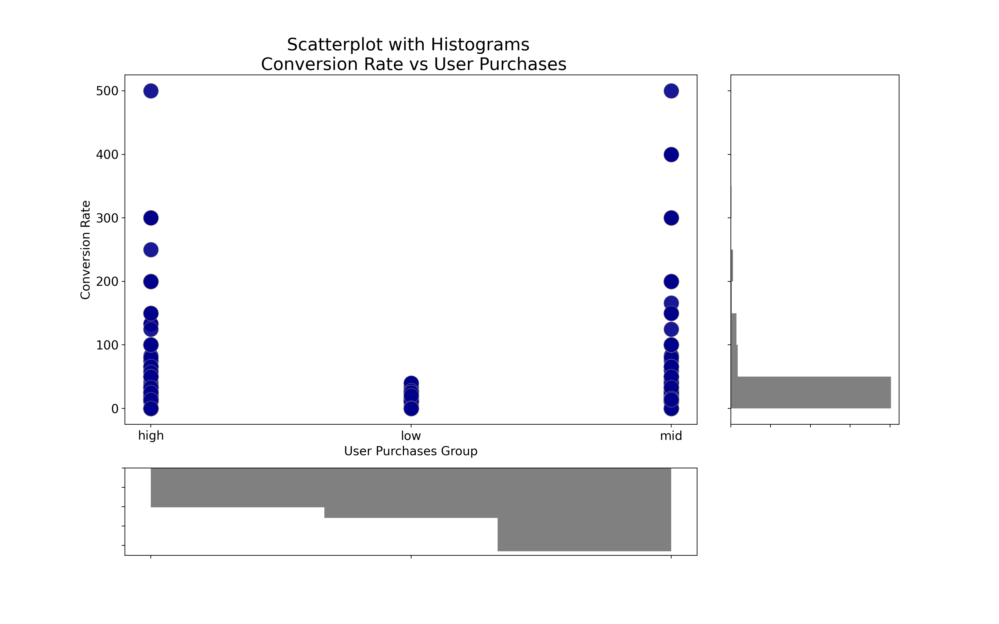
Conversion Rate Analysis Based on Income, Spending and Age
User kategori total purchases mid dan high memiliki conversion rate yang lebih tinggi dari pada user pada kategori total purchases low.
Distribusi data menunjukkan bahwa user terbanyak tergolong kategori mid dan conversion rate terbanyak berkisar antara 0-100.

Slide 9
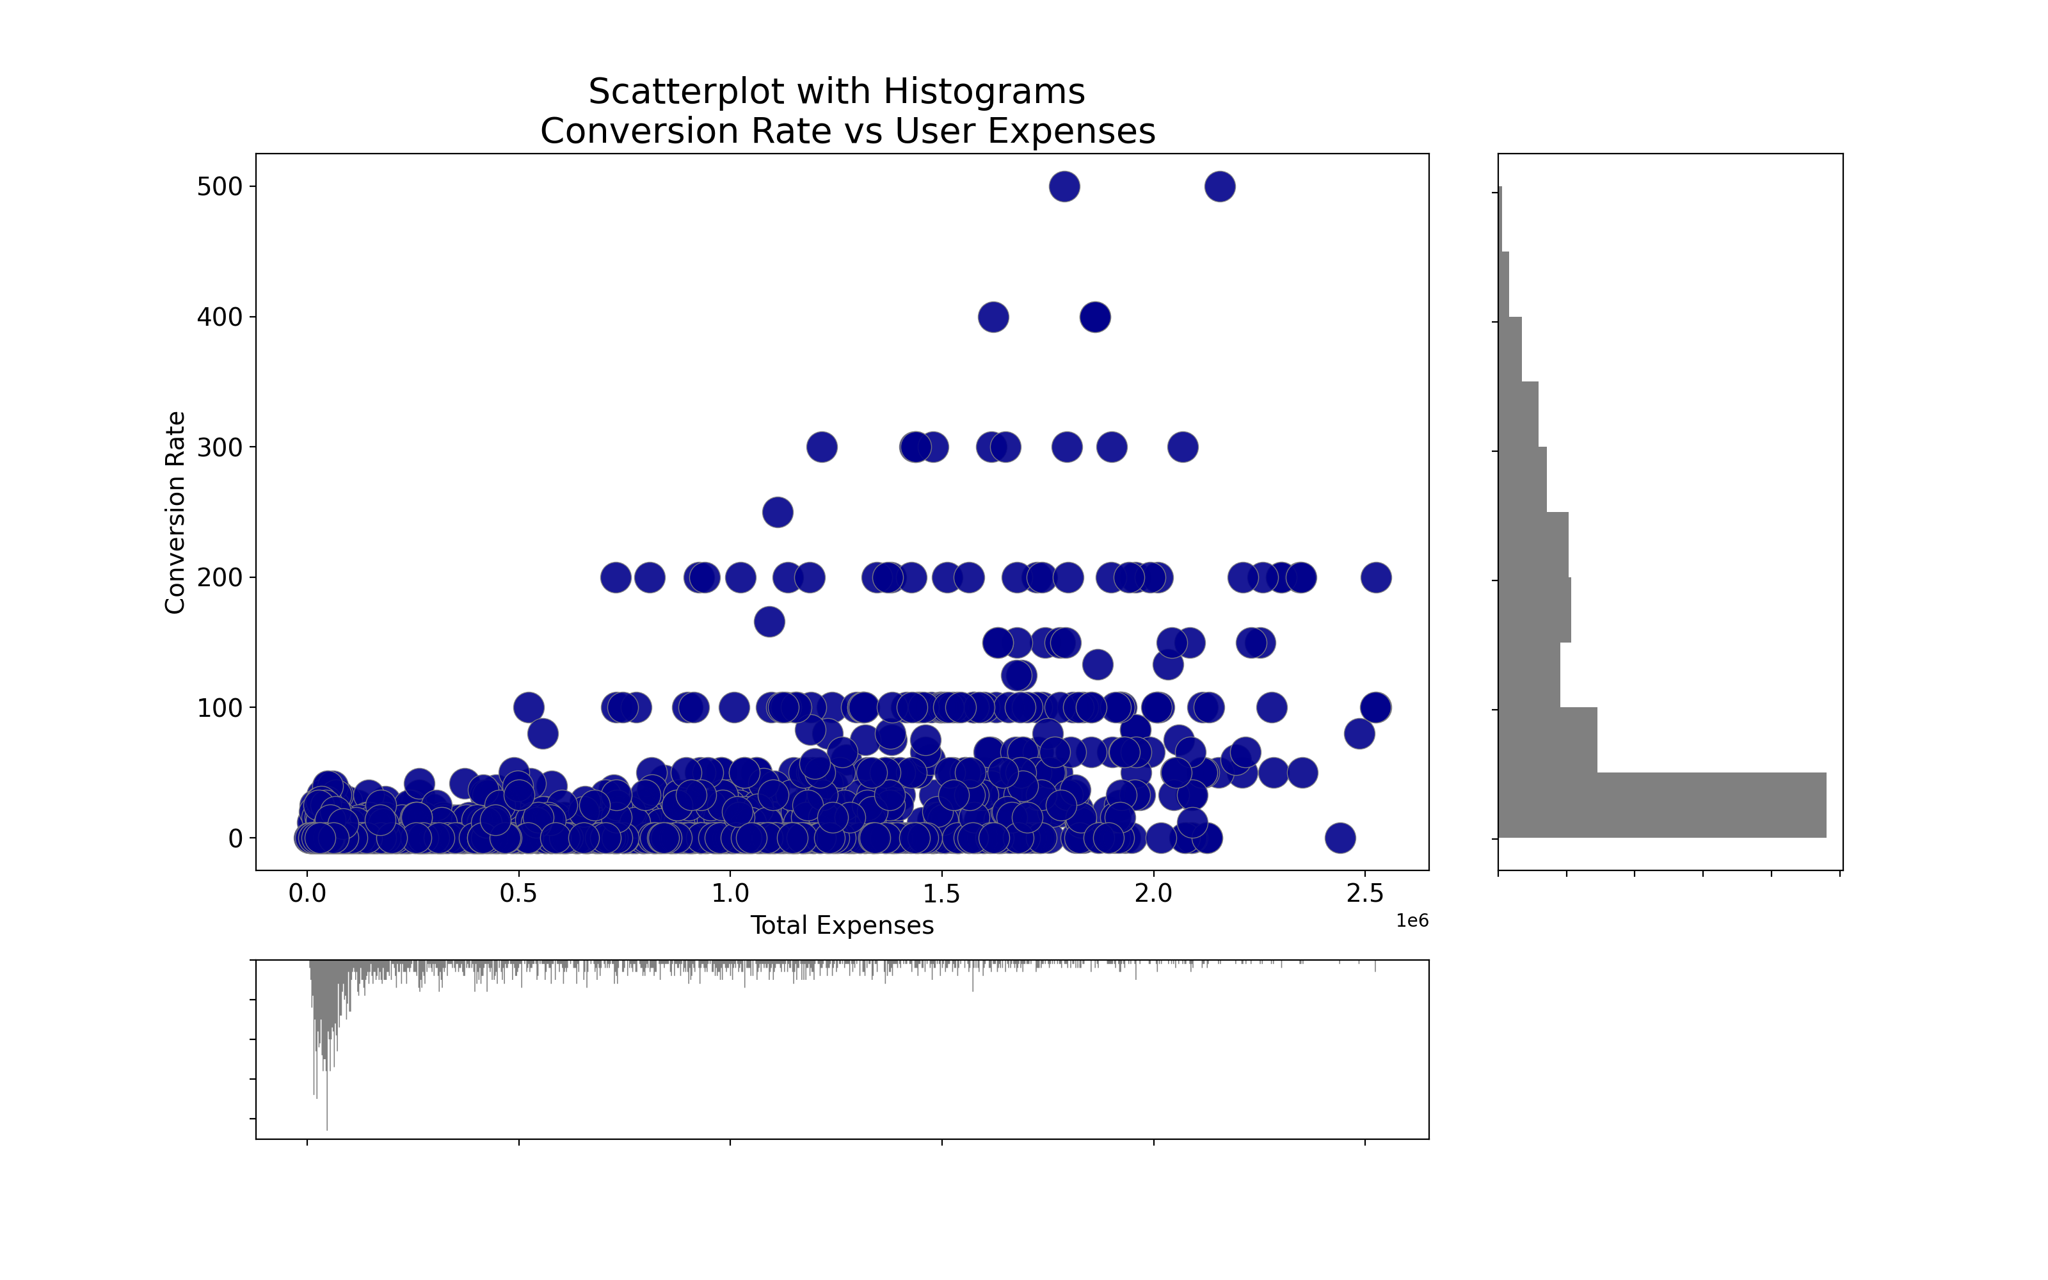
Conversion Rate Analysis Based on Income, Spending and Age
Total expenses lebih tinggi menunjukkan conversion rate cenderung lebih tinggi.
Distribusi data menunjukkan bahwa total expenses terbanyak berkisar antara 0-0,5 dan conversion rate terbanyak berkisar antara 0-100.

Slide 10
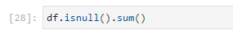
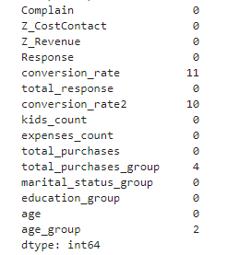
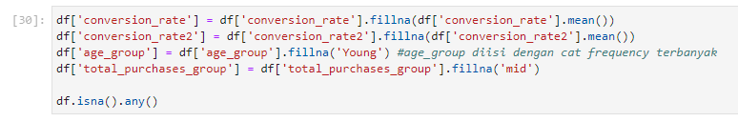
Data Cleaning & Preprocessing
Problem
Data null dideteksi pada task 1 dan telah dilakukan handling dengan cara:
mengisi data mean pada kolom numerik dan
mengisi data modus pada kolom kategorik
Solusi

Slide 11
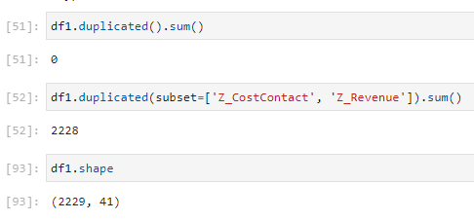
Data Cleaning & Preprocessing
Data duplikat
Data duplikat yang ditemukan adalah kolom yang kembar.
Data duplikat tersebut dihapus bersamaan dengan menghapus kolom yang tidak digunakan.
Handling data duplikat

Slide 12
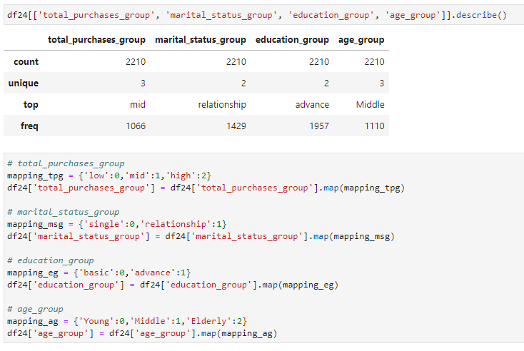
Data Cleaning & Preprocessing
Melakukan label encoding pada kolom kategorik total purchases group, marital status group, education group, dan age group.

Slide 13
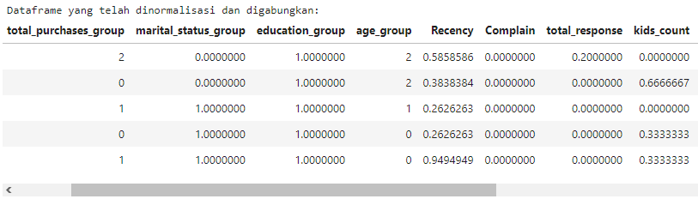
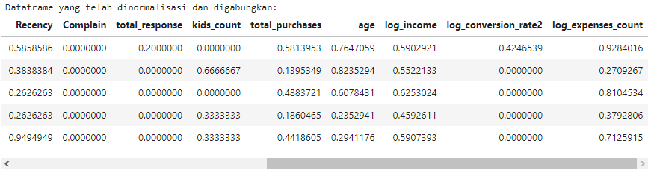
Data Cleaning & Preprocessing
Hasil normalisasi data

Slide 14
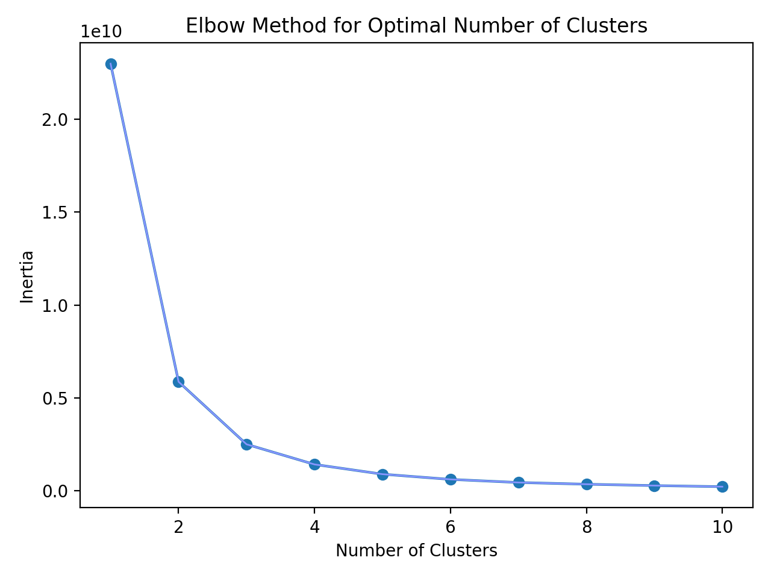
Data Modeling
Grafik elbow method menunjukkan bahwa jumlah cluster yang optimal adalah 4.
Hal tersebut didukung oleh data jarak inertia

Slide 15
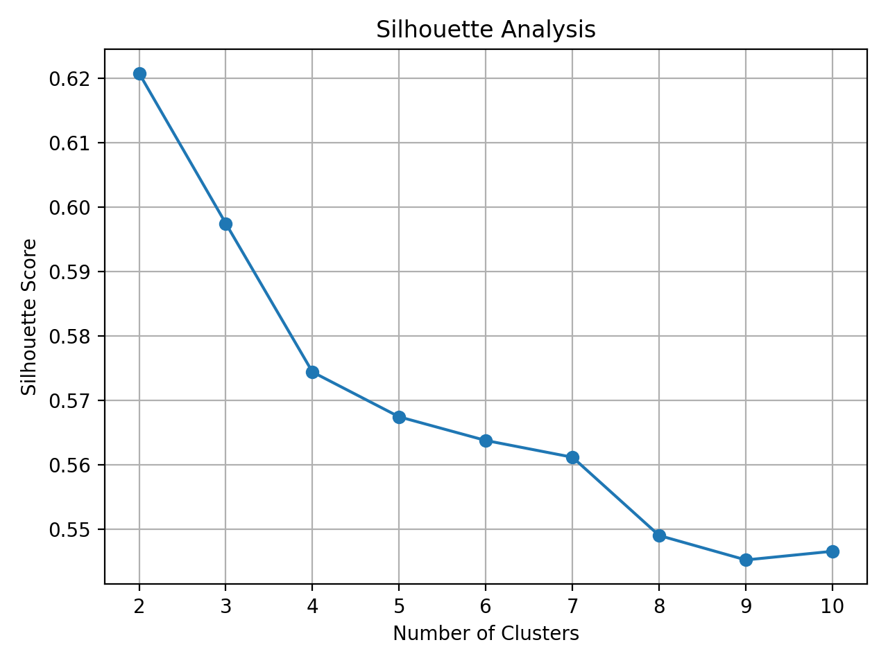
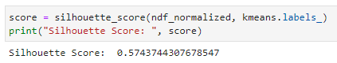
Data Modeling
Silhoute score cluster 4 adalah 0,57.
grafik nilai rata-rata silhoutte score pada seluruh cluster menunjukkan bahwa silhoutte score tertinggi diperoleh pada cluster 2.

Slide 16
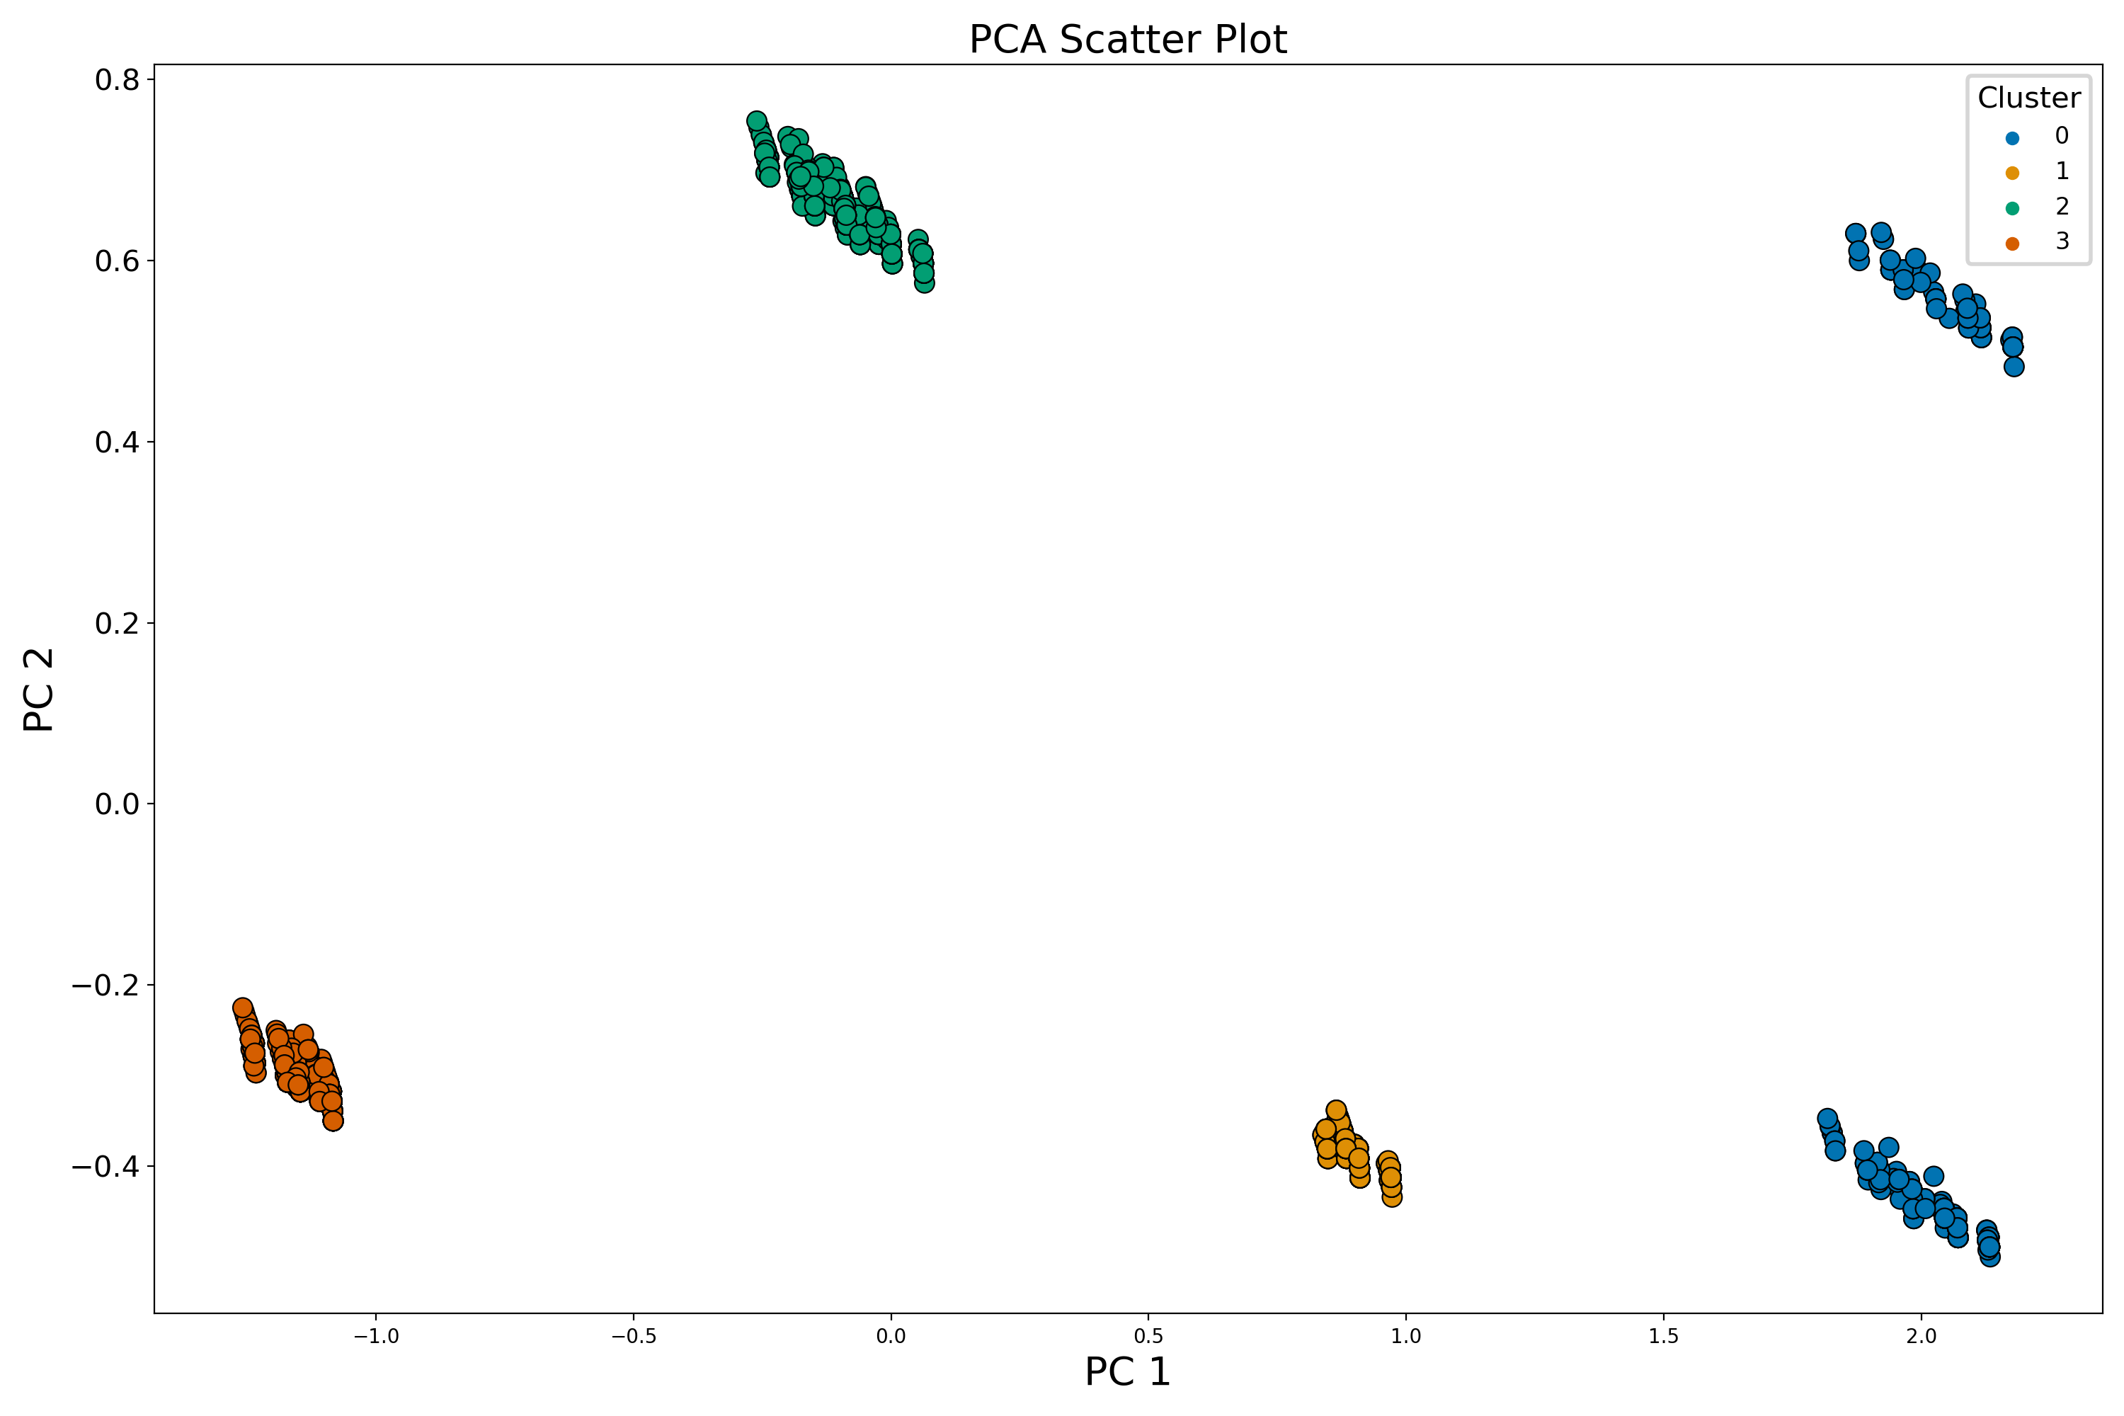
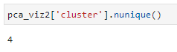
Customer Personality Analysis for Marketing Retargeting
Jumlah cluster unique pada PCA adalah 4
Sedangkan pada visualisasi terdapat 5 golongan, dimana terdapat dua golongan yang memiliki warna sama.
Perlu dilakukan peninjauan ulang pada rangkaian metode clustering.

